Slide 1

初等模型与随机模型
广西师范大学数学与统计学院 张军舰
jjzhang@gxnu.edu.cn
2024年7月8日

Slide 2
重要说明
本报告借鉴了网络上和同行的许多资料，在此一并致谢。由于是培训授课，我在讲授时会指出来源，后面我不再一一标注，特此说明。
张军舰
2024年7月8日

Slide 3
主 要
内 容
一
初等模型
目录
Contents
二
随机模型

Slide 4
一
物理问题
初等
模型
目录
Contents
二
经济问题
三
社会问题
四
经验模型
五
......

Slide 5
一
物理问题
初等
模型
目录
Contents
二
经济问题
三
社会问题
四
经验模型
五
......

Slide 6
双层玻璃窗功效—张敬信《数学建模：算法与编程实现》
物理模型
通过一个简单的、具体的数学建模案例：双层玻璃窗功效，引领大家体会数学建模的整个思维过程和一般流程。无论简单还是复杂的数学建模问题，这些东西都是相通的。
重点体会：
利用常识去思考，利用简化的物理规律建模
掌握数学建模的一般过程，以及一些入手的关键点
编程的重要性：用编程实现模型求解、过程计算、结果展示

Slide 7
一、问题提出
物理模型：双层玻璃窗功效
北方城镇楼房的窗户通常都是双层玻璃的，中间有一定空隙：
双层玻璃理应比单层玻璃更能保暖，那么到底比单层玻璃能减少多少热量损失呢?
热量损失与中间空气层厚度是什么关系？多少厚度最佳?
建模问题都是来自实际问题，其描述往往是定性描述，且叙述很不严密。所以，学建模第一步，需要明确问题。

Slide 8
二、明确问题
物理模型：双层玻璃窗功效
在思考时，常识非常重要，常识即意味着合理。
为了具有比较的意义，双层玻璃与单层玻璃的厚度应该相同；
根据热传导规律，室内温度较高，室外温度较低，有温度不同介质之间只要有温度差，热量就会从室内高温经“玻璃”或“玻璃+空气+玻璃”往室外低温流失；
流失热量与窗户面积成正比，考虑总量没有意义，应该考虑的是单位面积流失的热量。

Slide 9
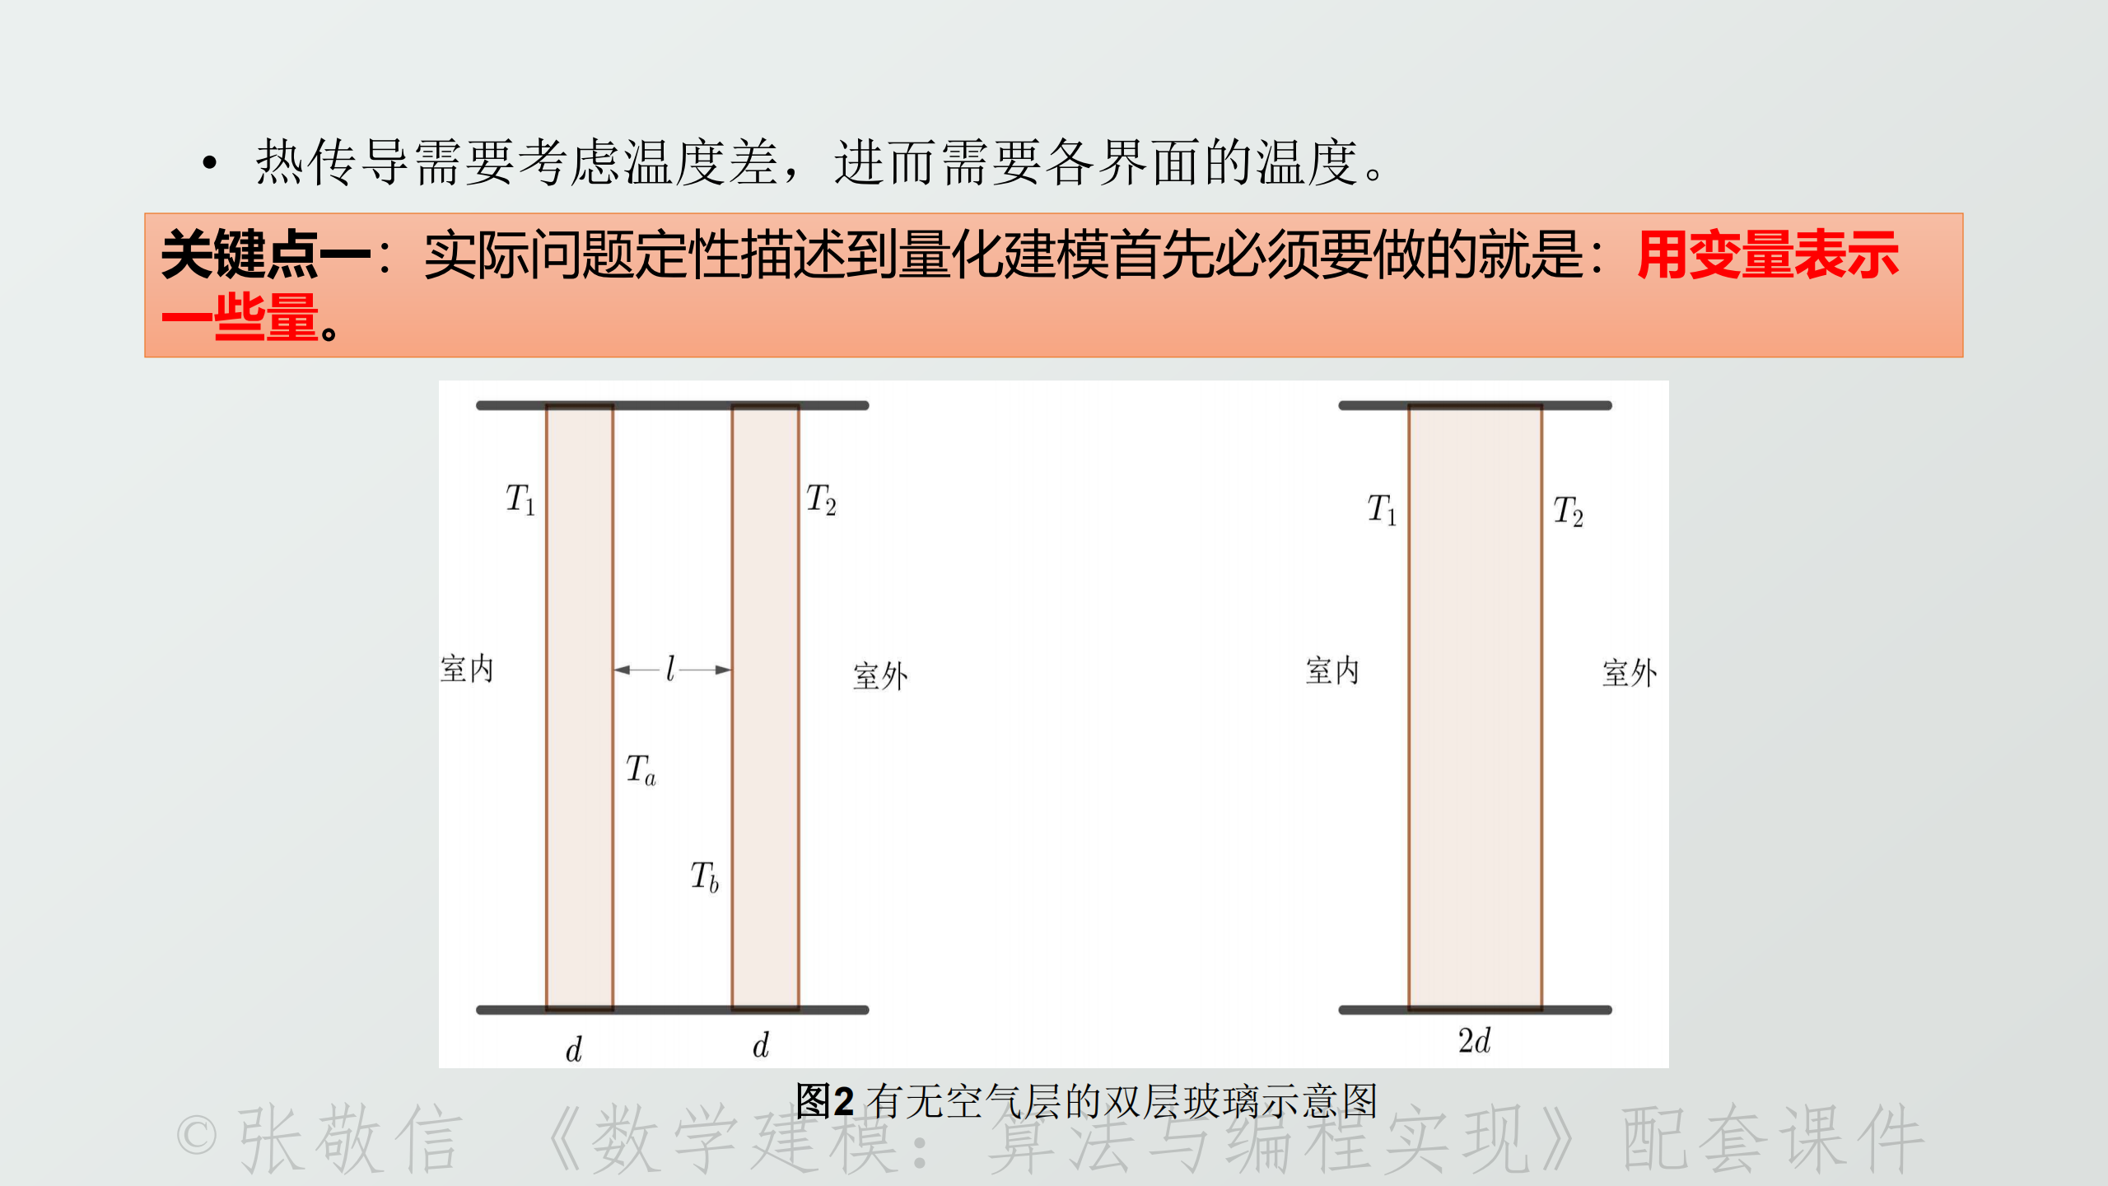

Slide 10
物理模型：双层玻璃窗功效
其中，
d 表示一层玻璃厚度，两层玻璃窗厚度是2个d，单层玻璃窗厚度是2d
l 表示双层玻璃空气层的厚度
T₁ 表示室内温度
T₂ 表示室外温度
Ta 表示第一层玻璃与空气层的接触面温度
Tb 表示空气层与第二层玻璃的接触面温度·

Slide 11
物理模型：双层玻璃窗功效
明确问题：
(1)根据热传导规律分别对双层玻璃、单层玻璃热量流失建模，得到单位面积热量流失量，做出相对比较；
(2)建立双层玻璃流失热量与空气层厚度的函数关系，合理地确定最优空气层厚度。

Slide 12
三、模型假设
物理模型：双层玻璃窗功效
指导性建议：
抓住主要因素，去掉无关或关系不大的因素，简化问题
对问题相关的方面做限定，便于解决问题
假设必须要合理、适度(带来的误差在实际问题可允许的误差范围)
假设是在解决问题的过程中，根据需要做出的，而不凭空凑假设

Slide 13
三、模型假设
物理模型：双层玻璃窗功效
本问题假设：
假设1 热量传递过程只有从室内到室外的单方向传导，没有对流辐射(即不考虑热量流失到墙体等);
假设2 室内温度与室外温度恒定不变，热传导处于稳定状态，即沿热传导方向，单位时间通过单位面积的热量是常数；
假设3 玻璃材质均匀，即热传导系数是常数。

Slide 14
四、建立模型
物理模型：双层玻璃窗功效
若问题较复杂，往往需要分解问题，即将难以解决的复杂问题，分解为若干可逐步解决的子问题，分别予以解决。
利用变量、常量表示，根据内在机理、物理规律等，将经过假设、分解而简化问题用数学表达式表示出来，就是建立数学模型。
关键点二：在明确问题和建立模型时，涉及的关键词，务必要查阅文献、资料弄懂其含义。

Slide 15
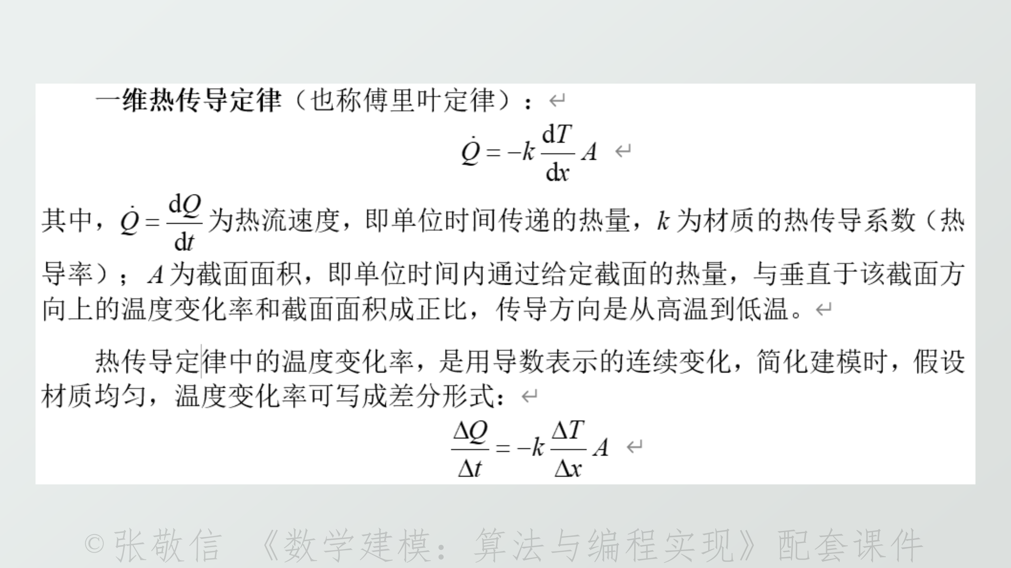

Slide 16
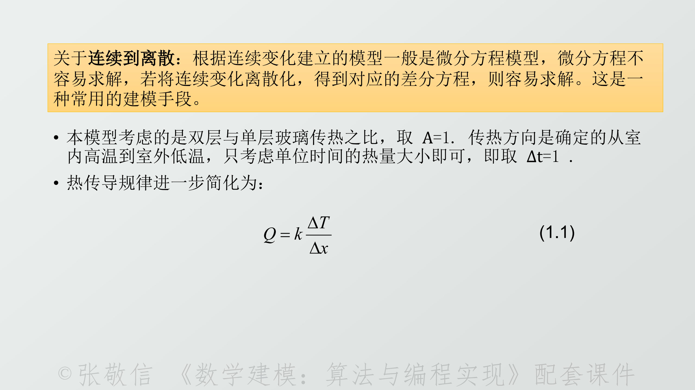

Slide 17
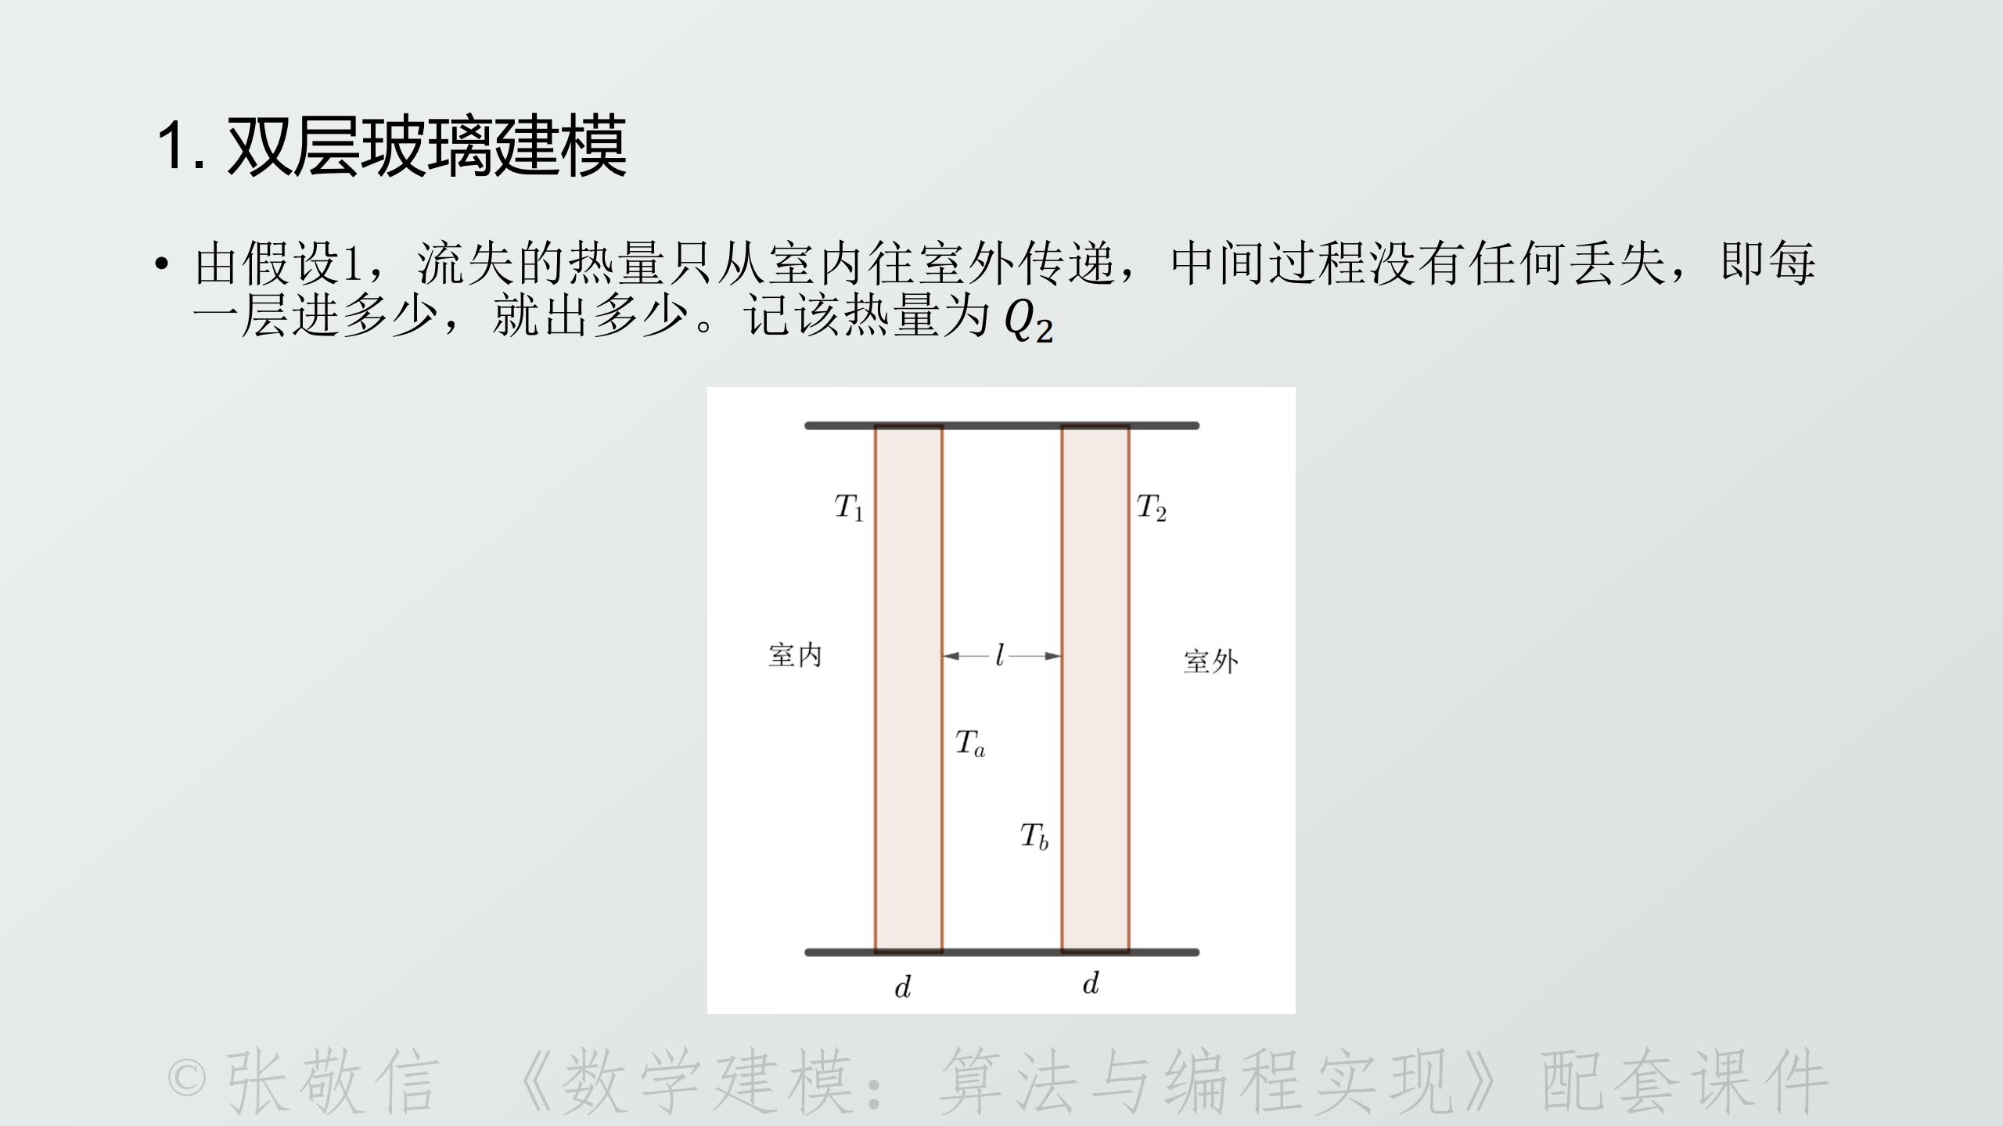

Slide 18
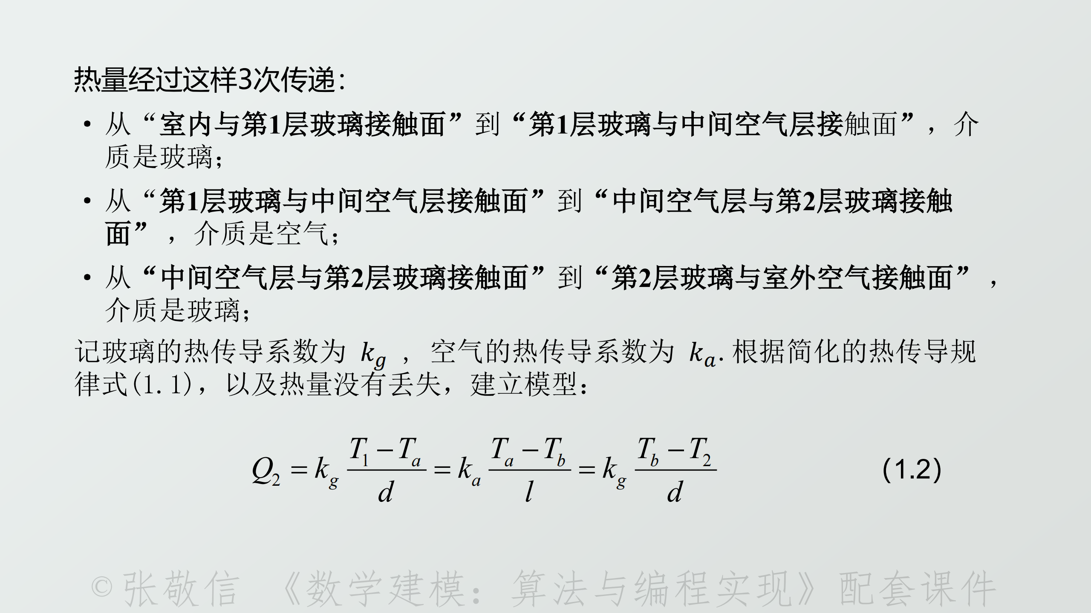

Slide 19
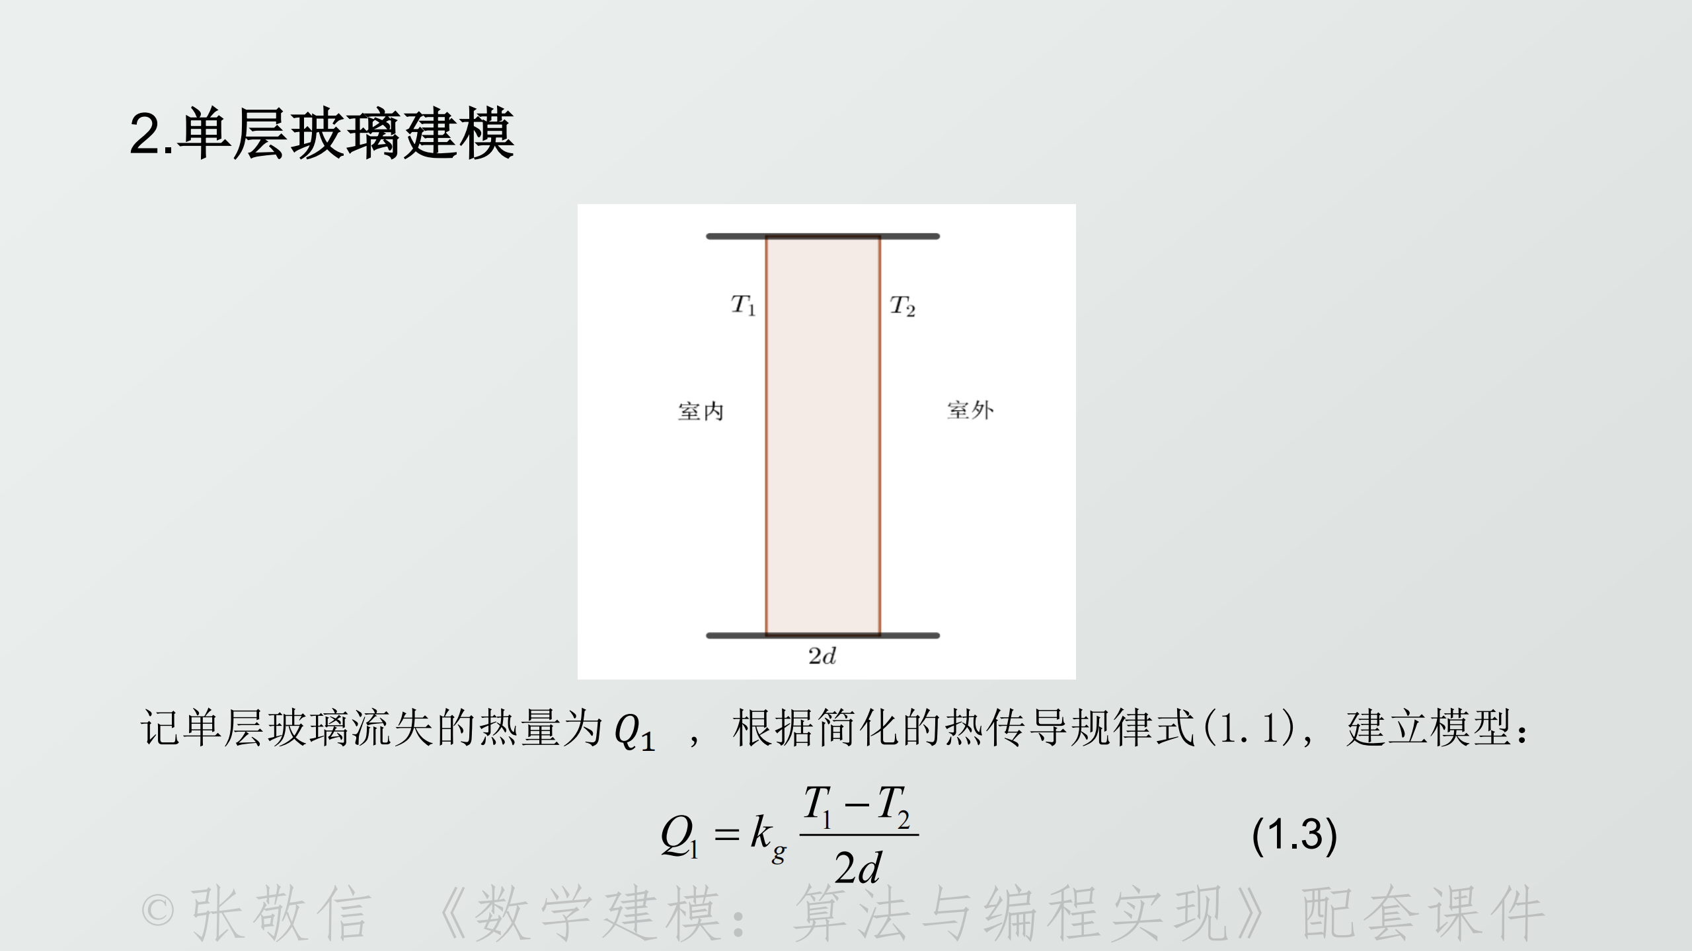

Slide 20
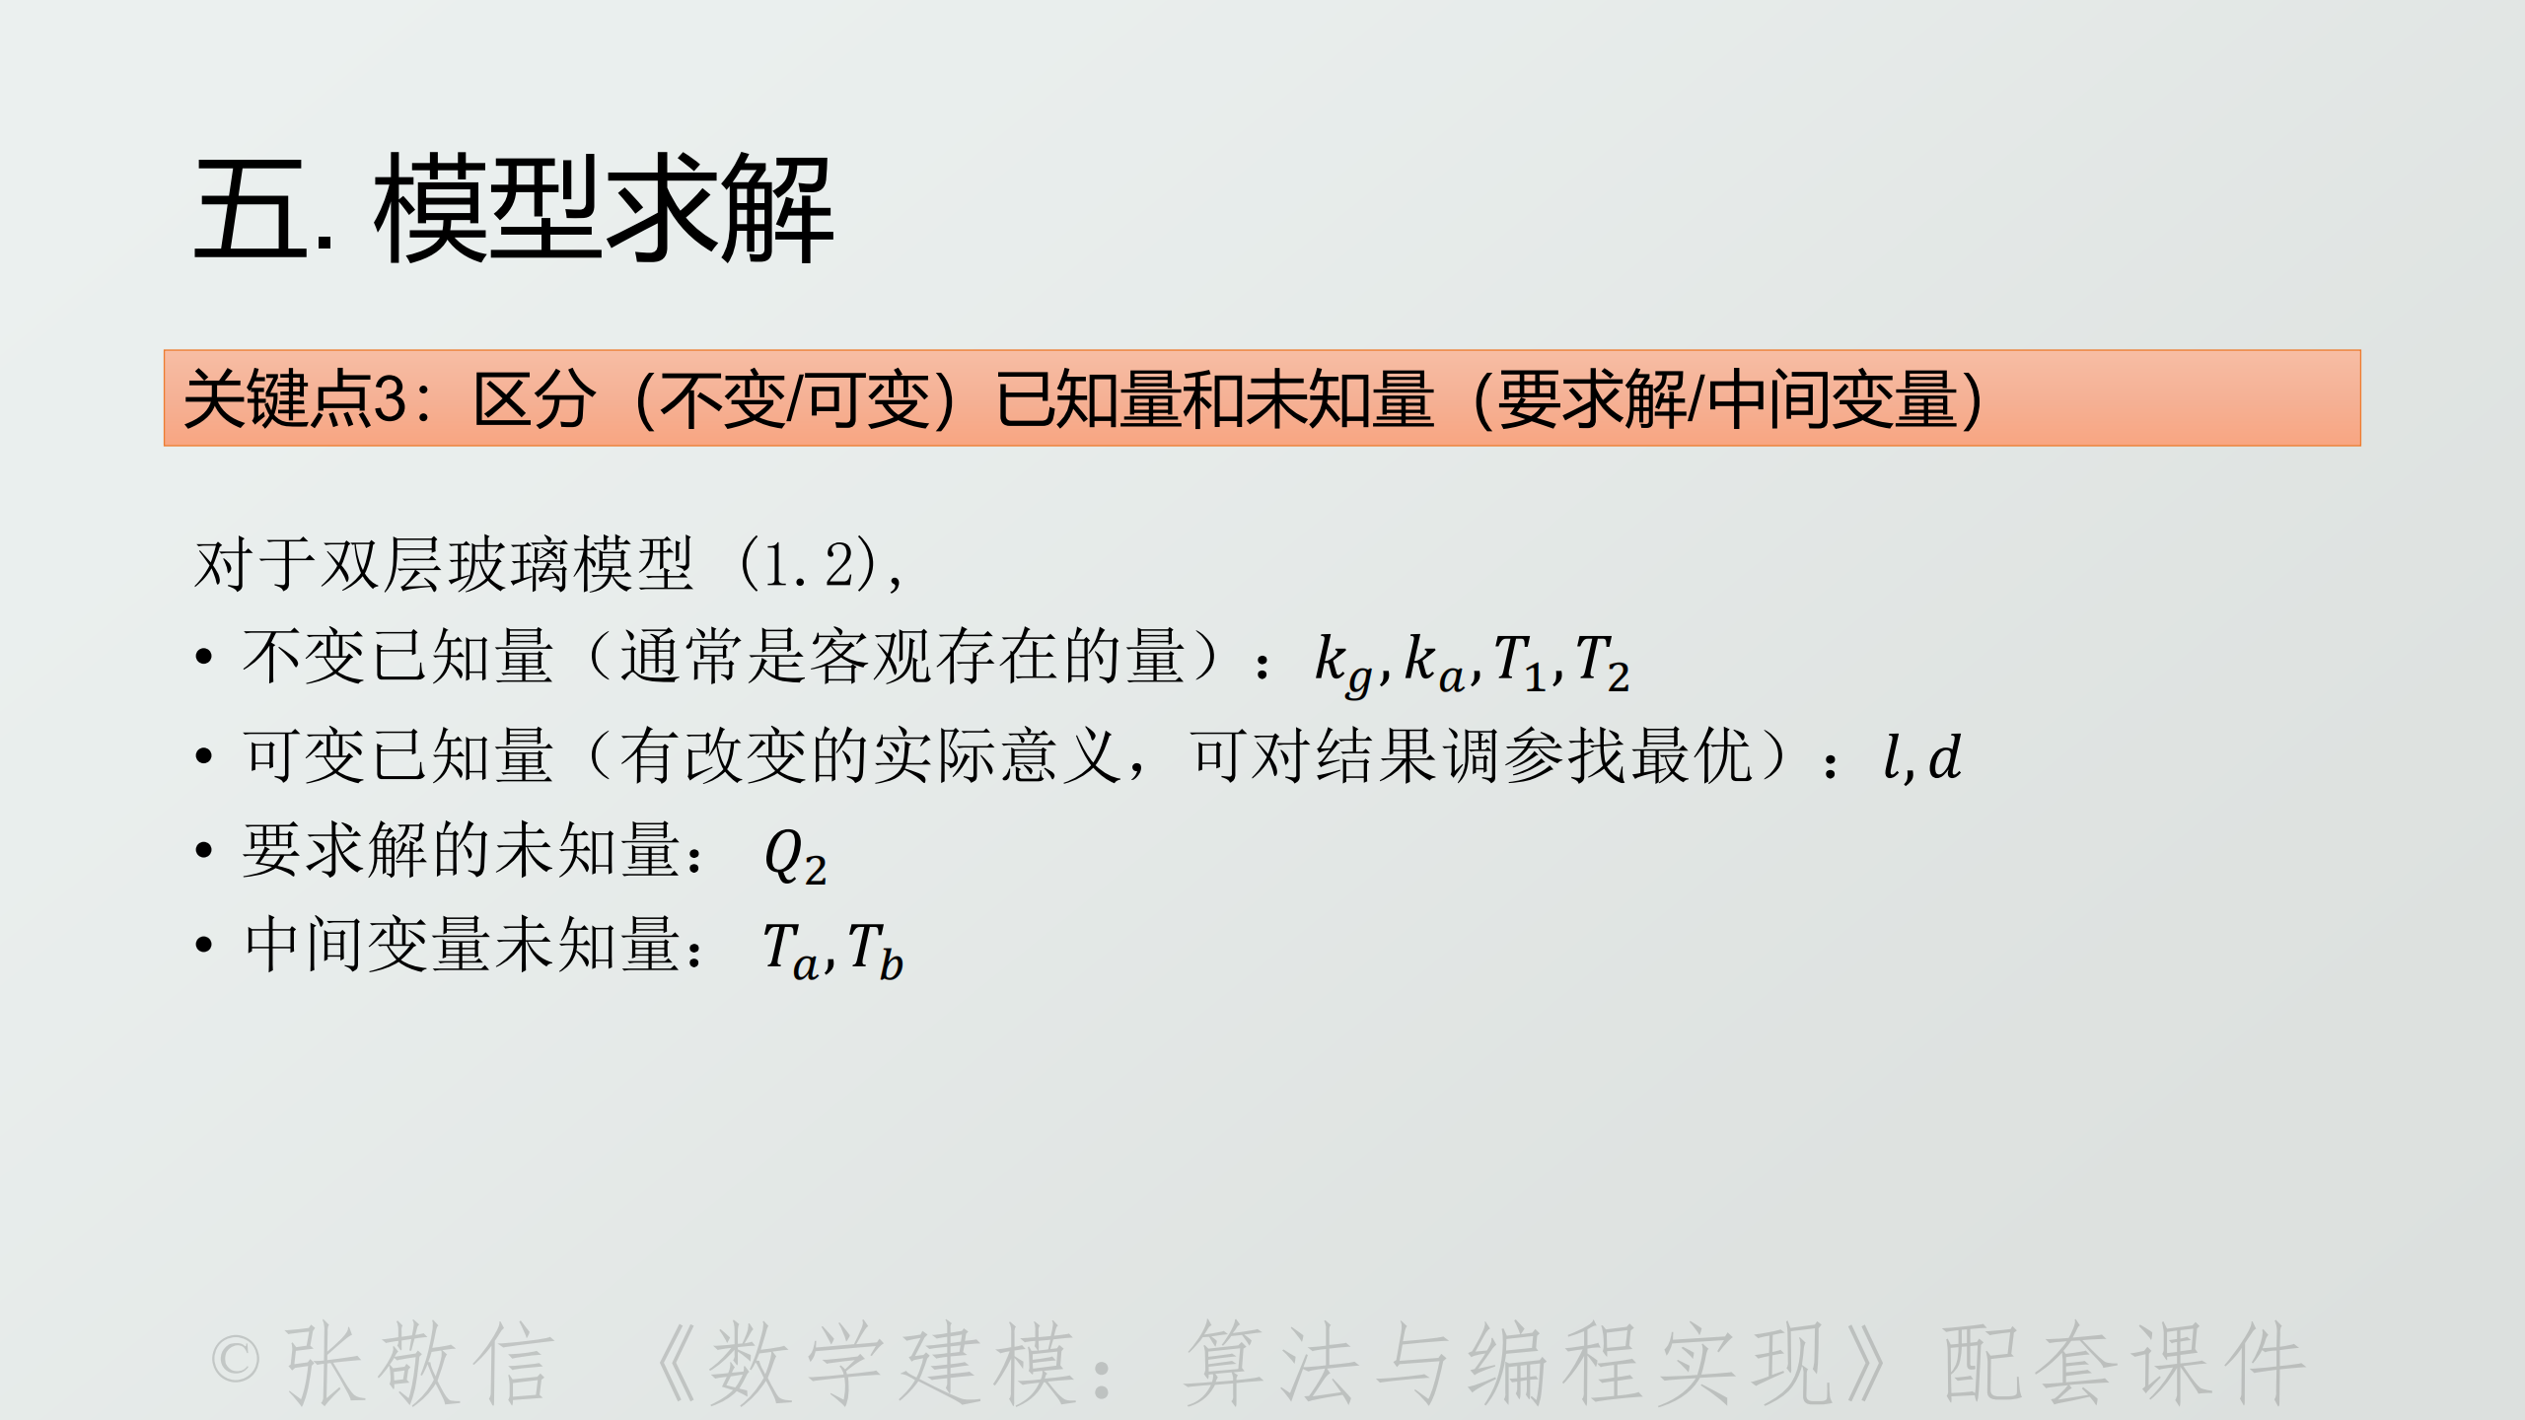

Slide 21
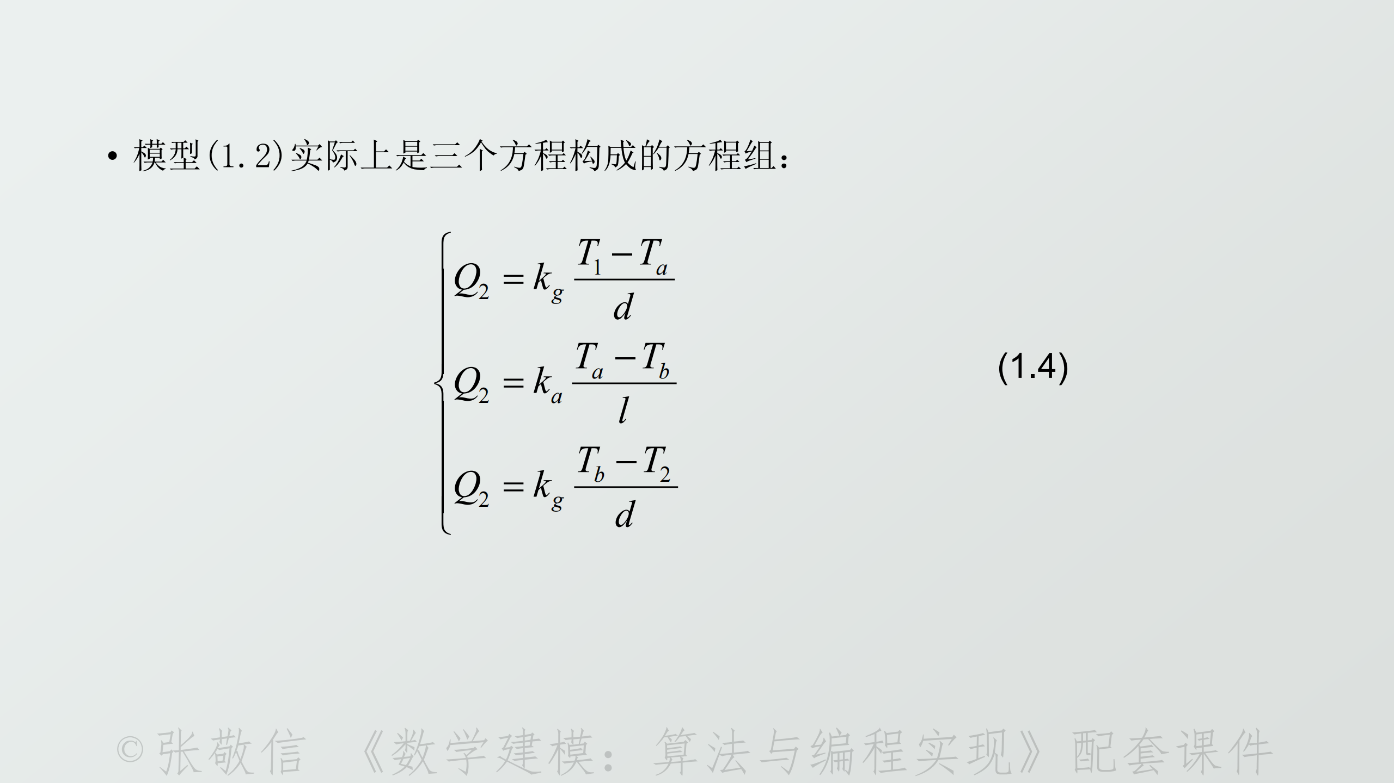

Slide 22
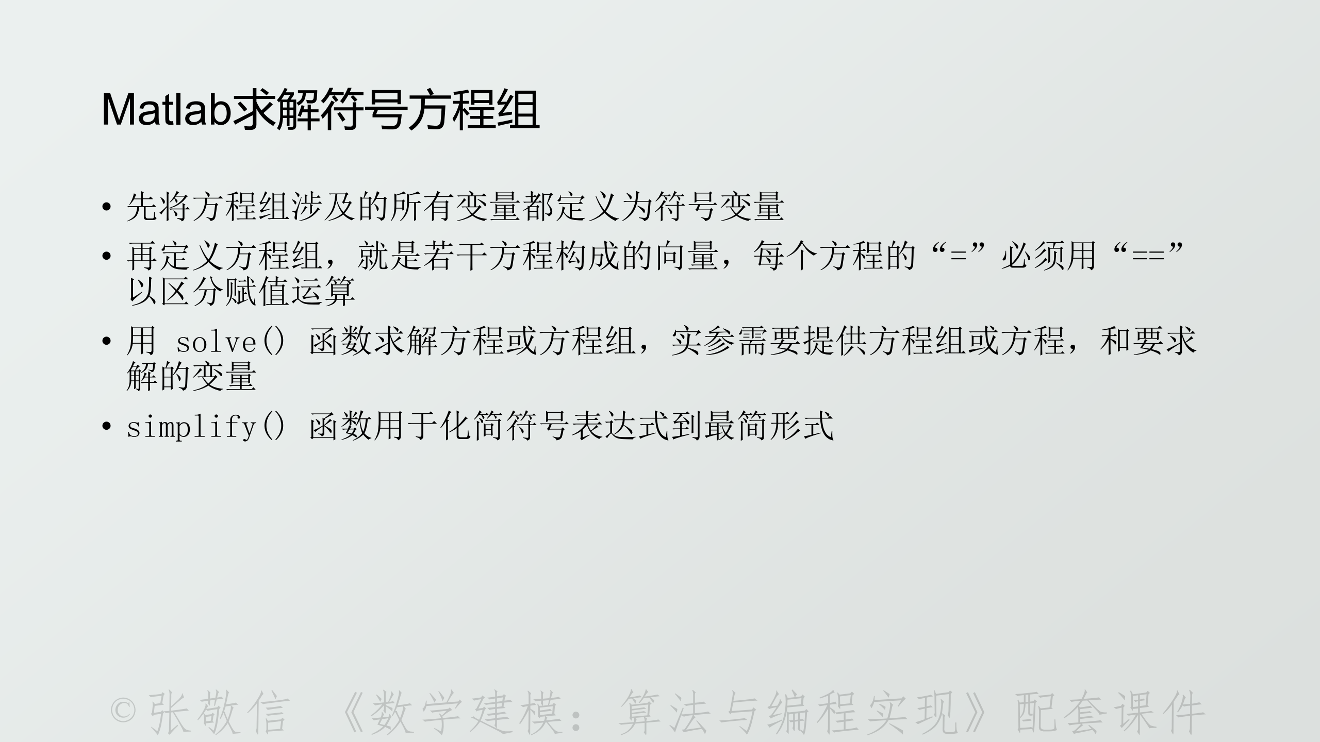

Slide 23
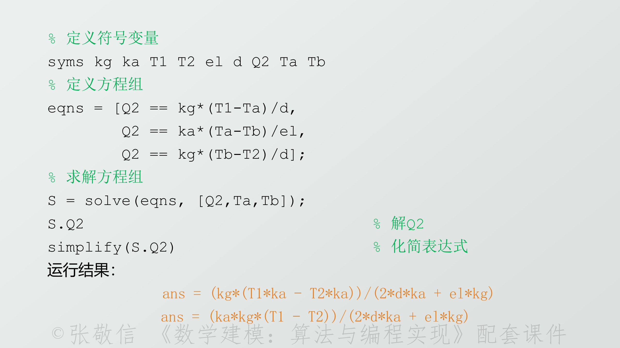

Slide 24
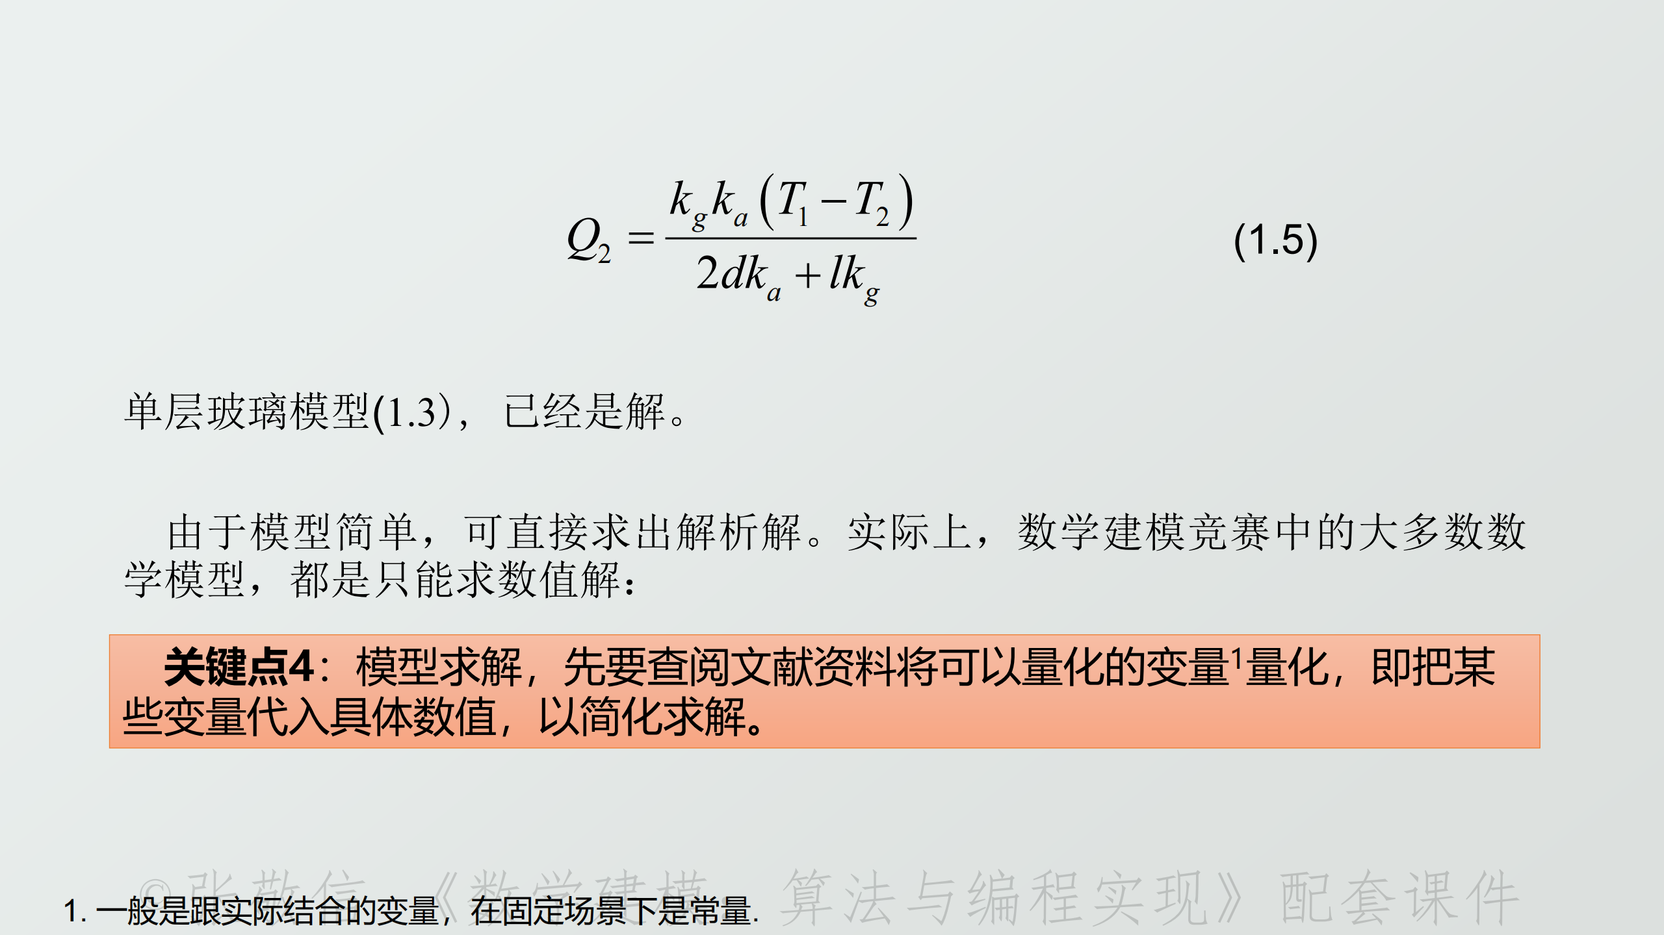

Slide 25
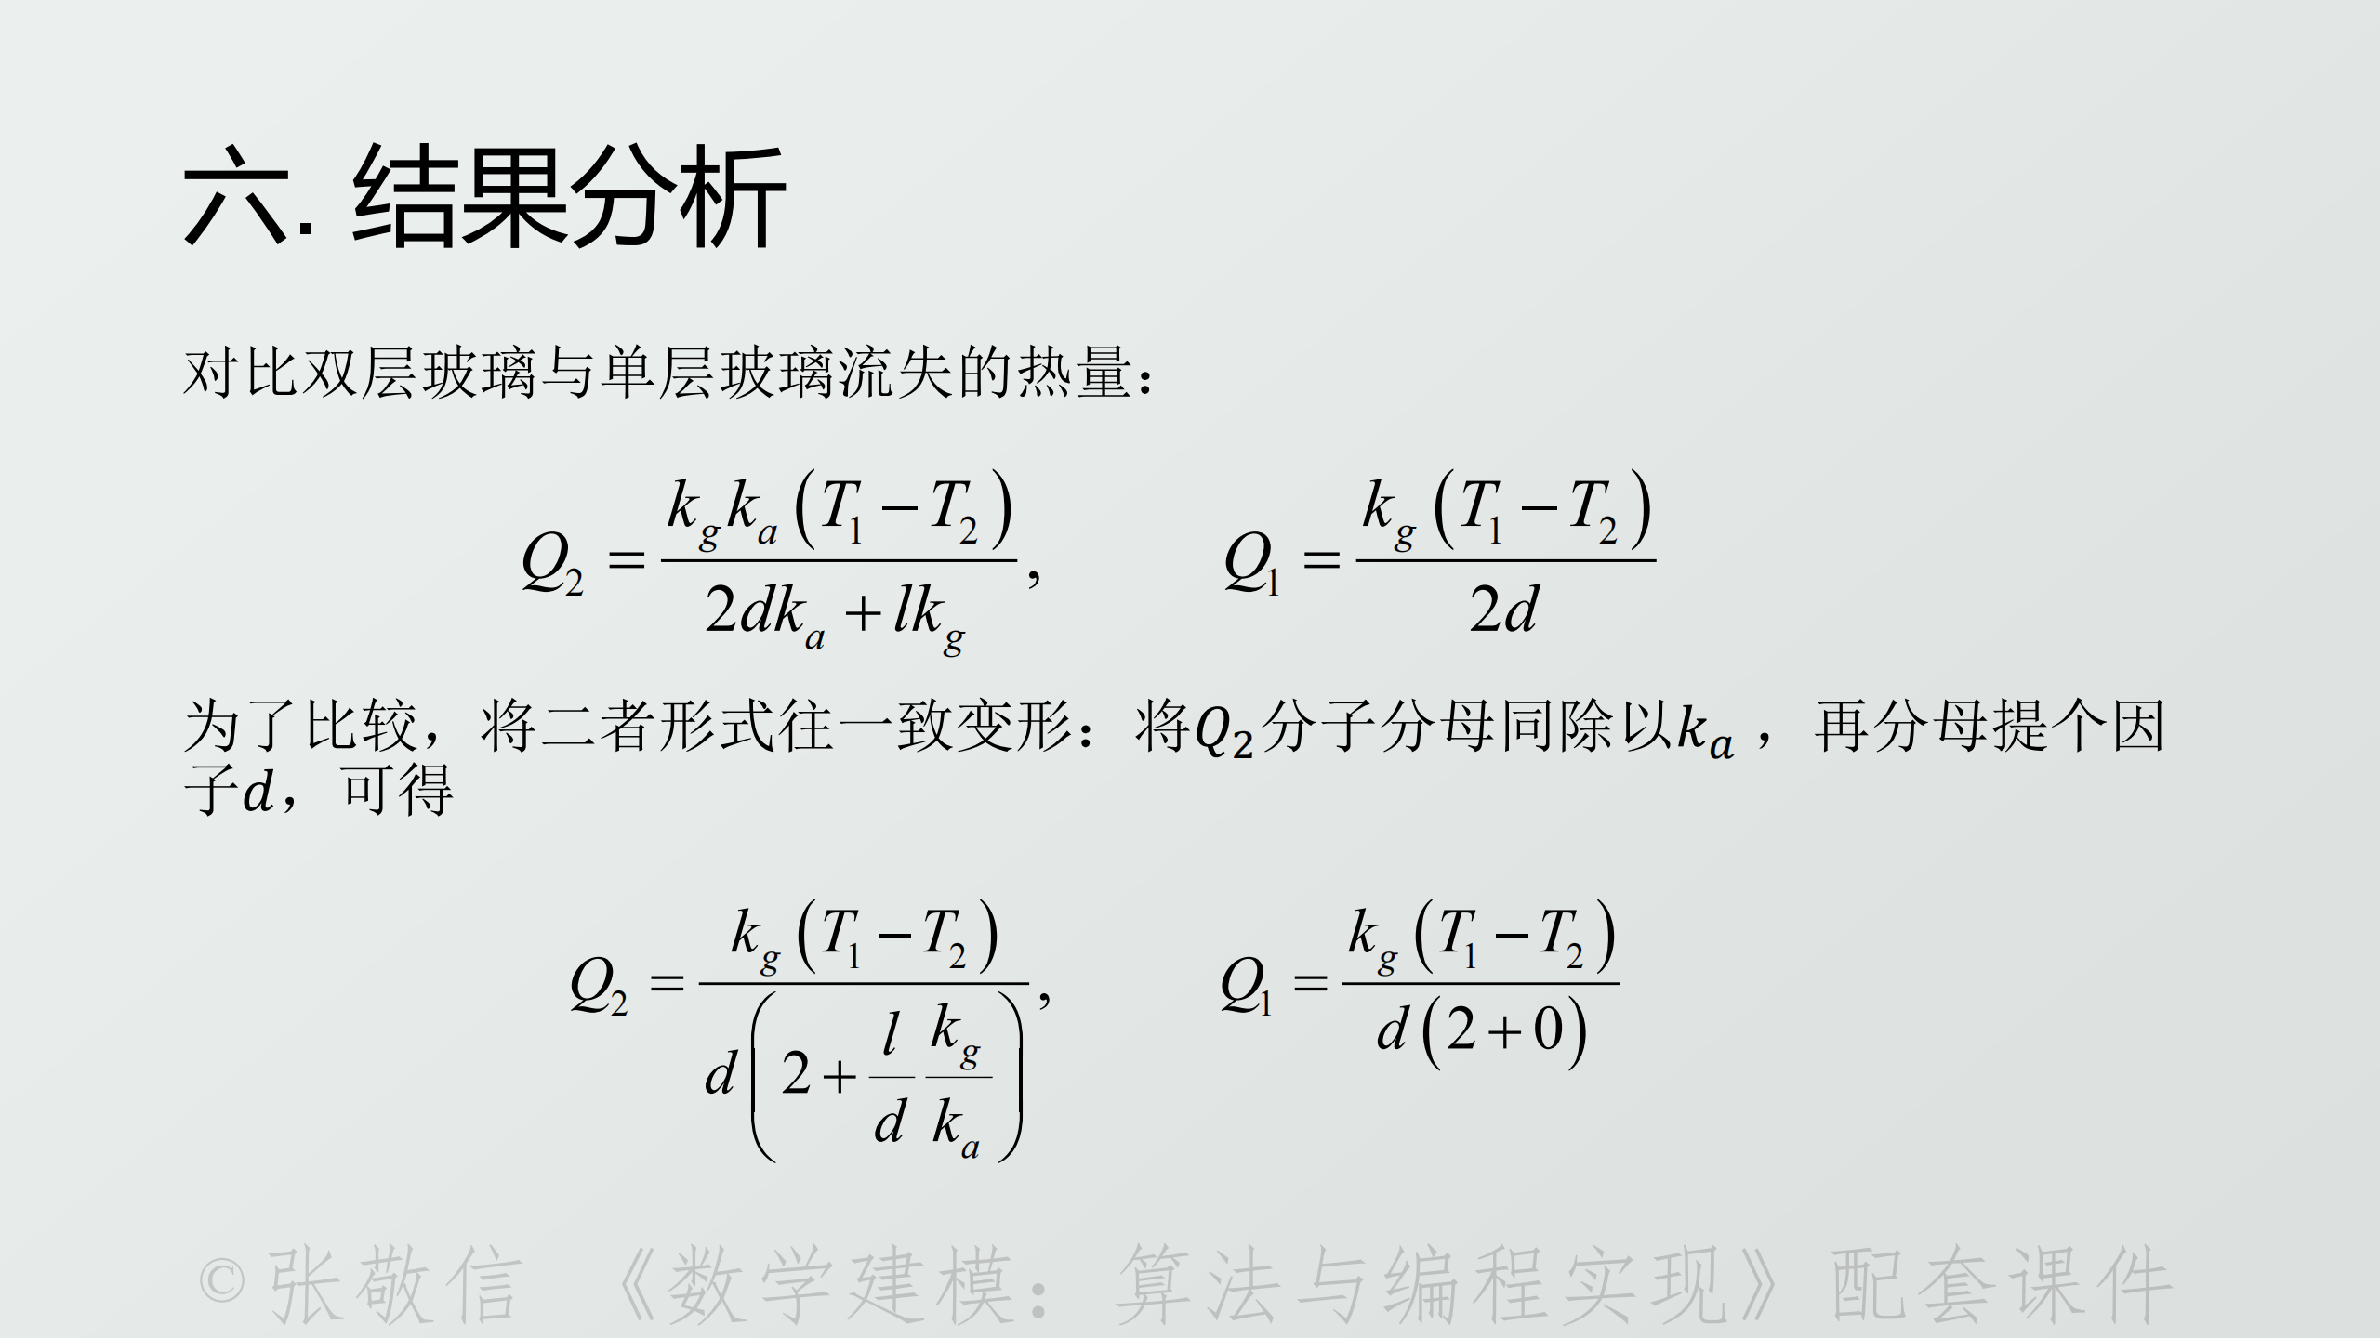

Slide 26
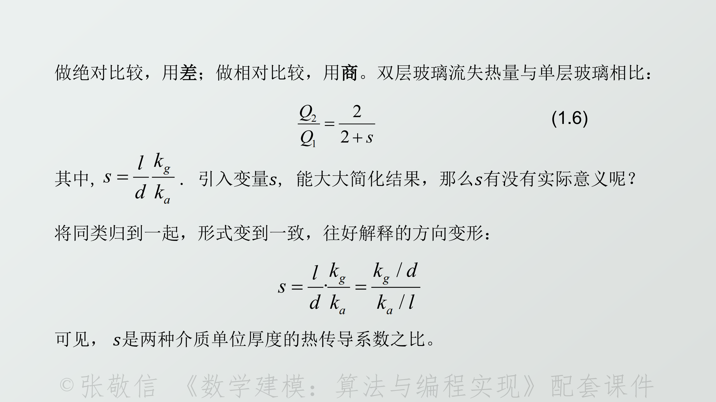

Slide 27
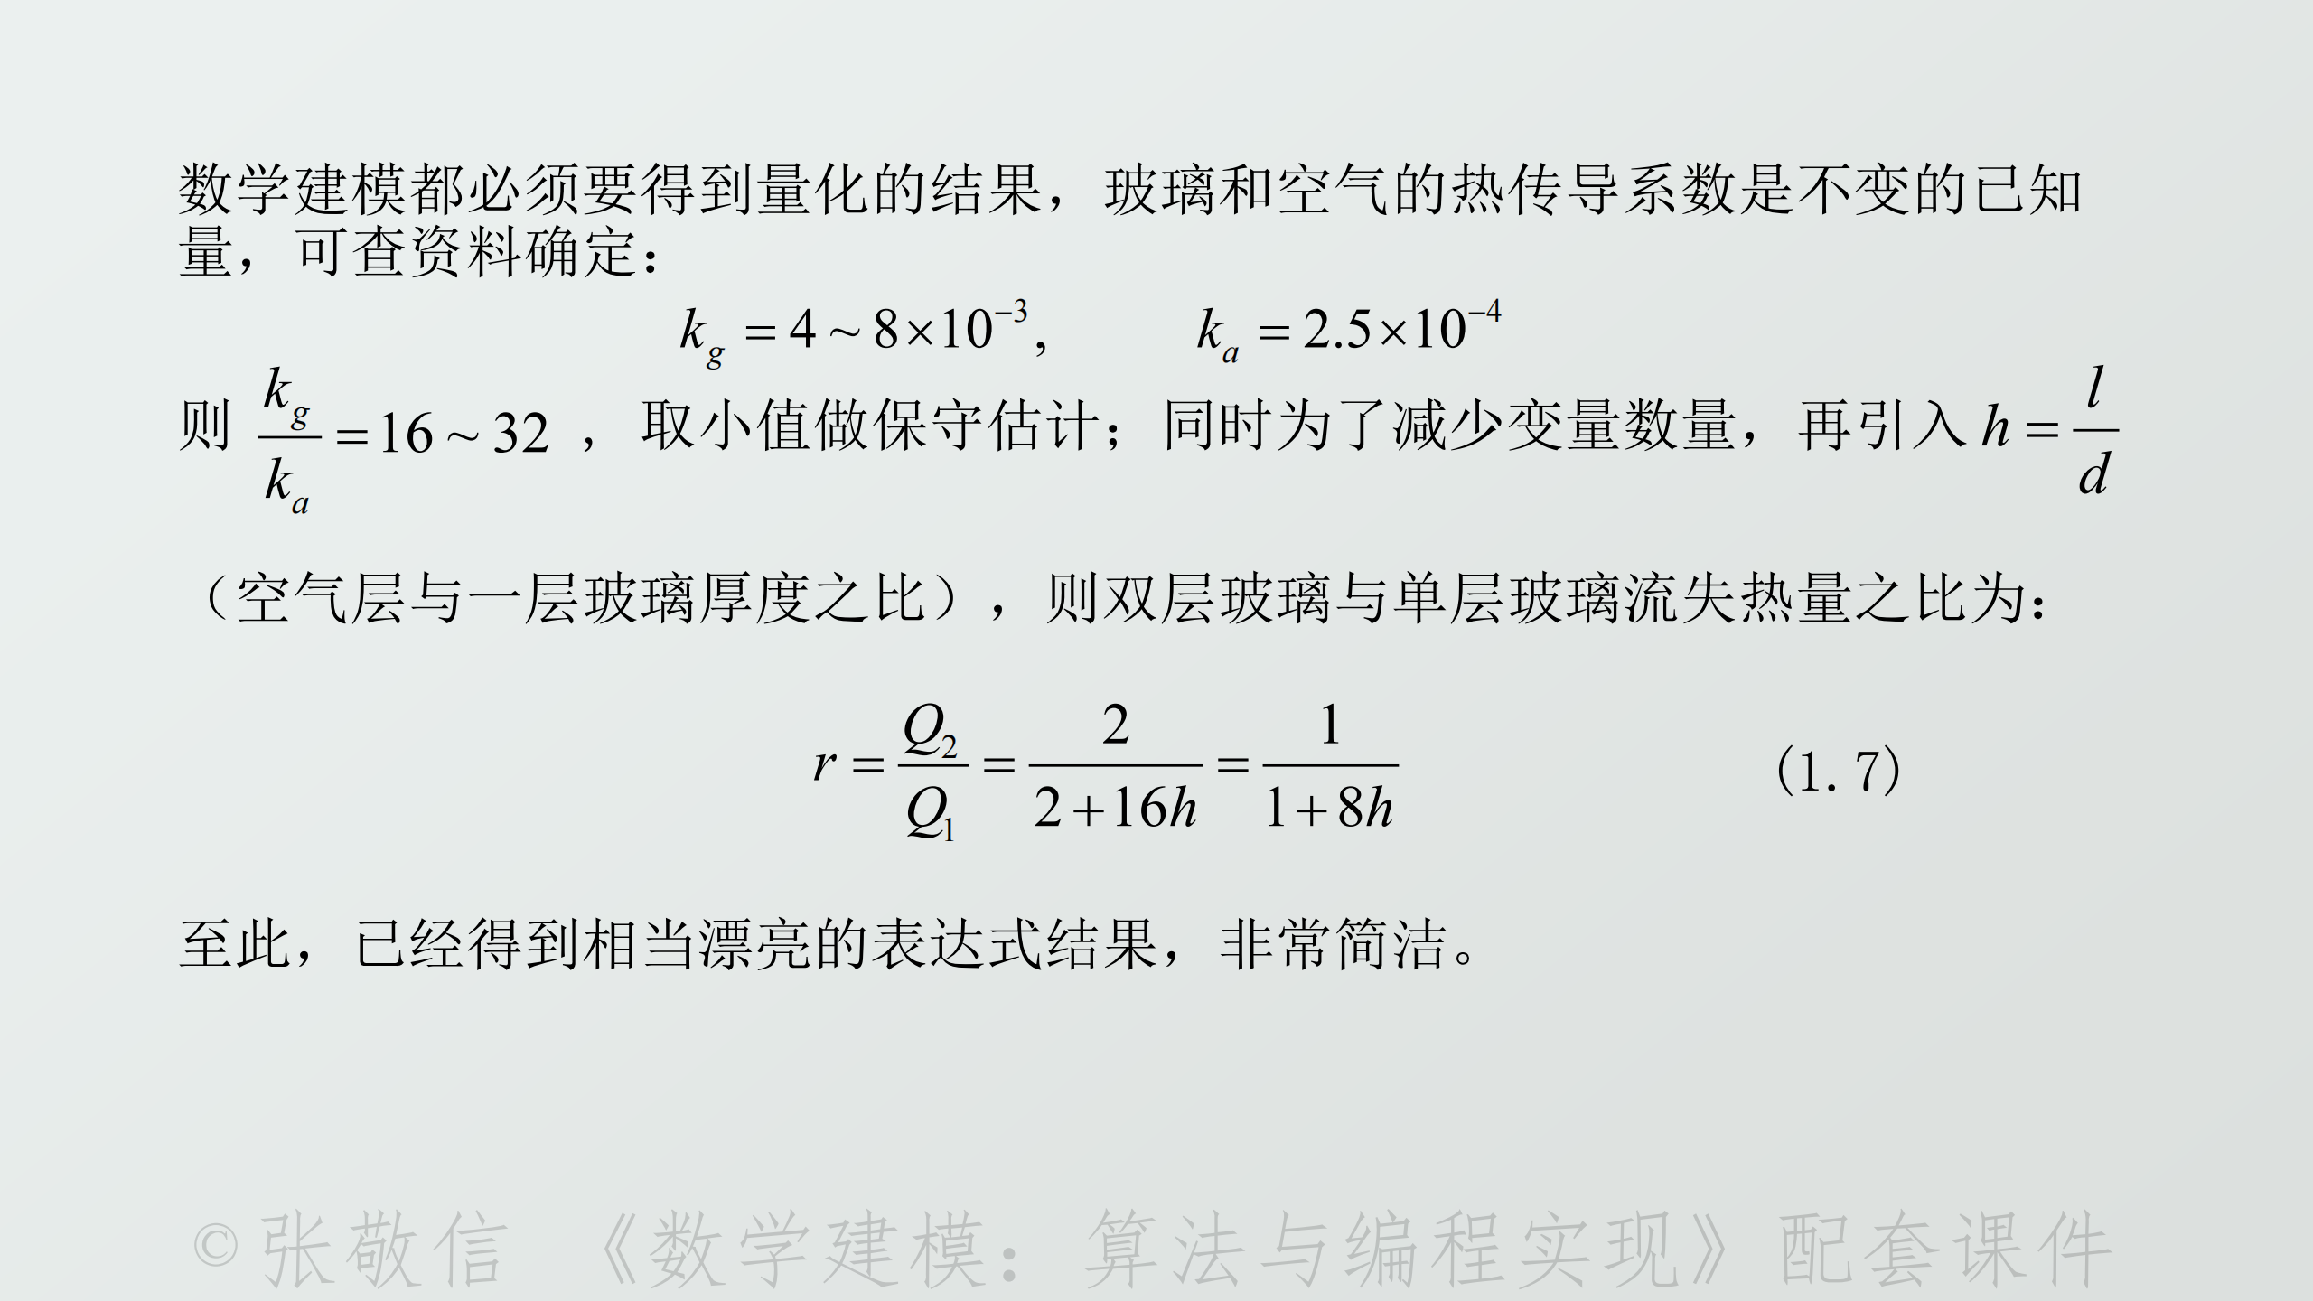

Slide 28
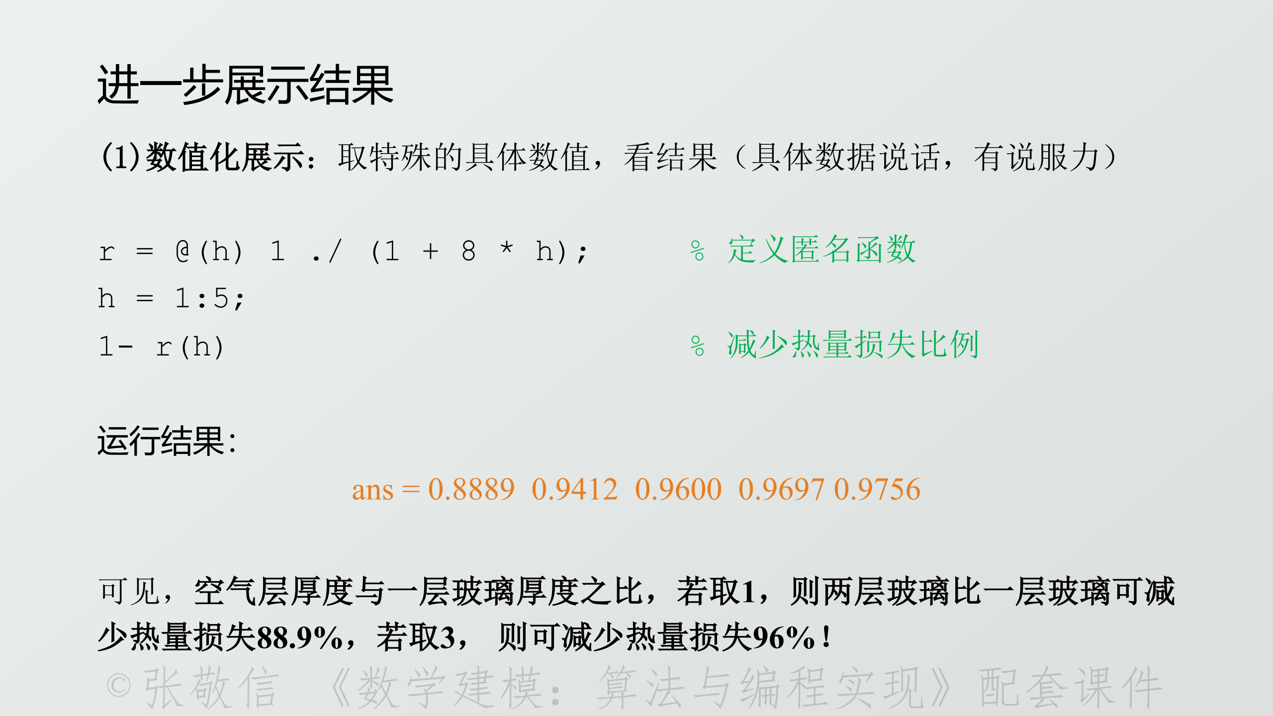

Slide 29
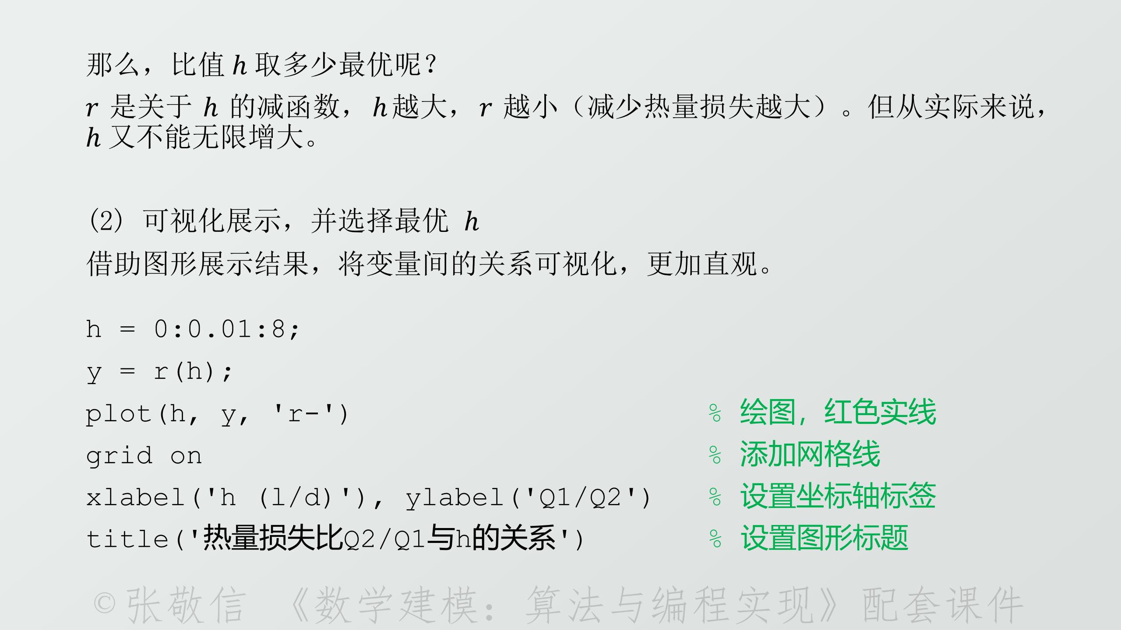

Slide 30
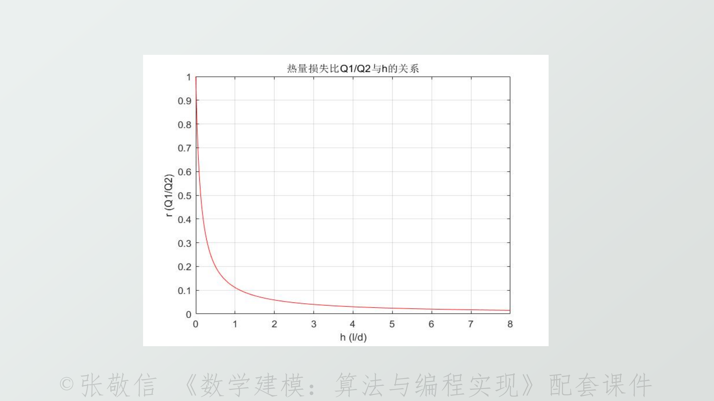

Slide 31
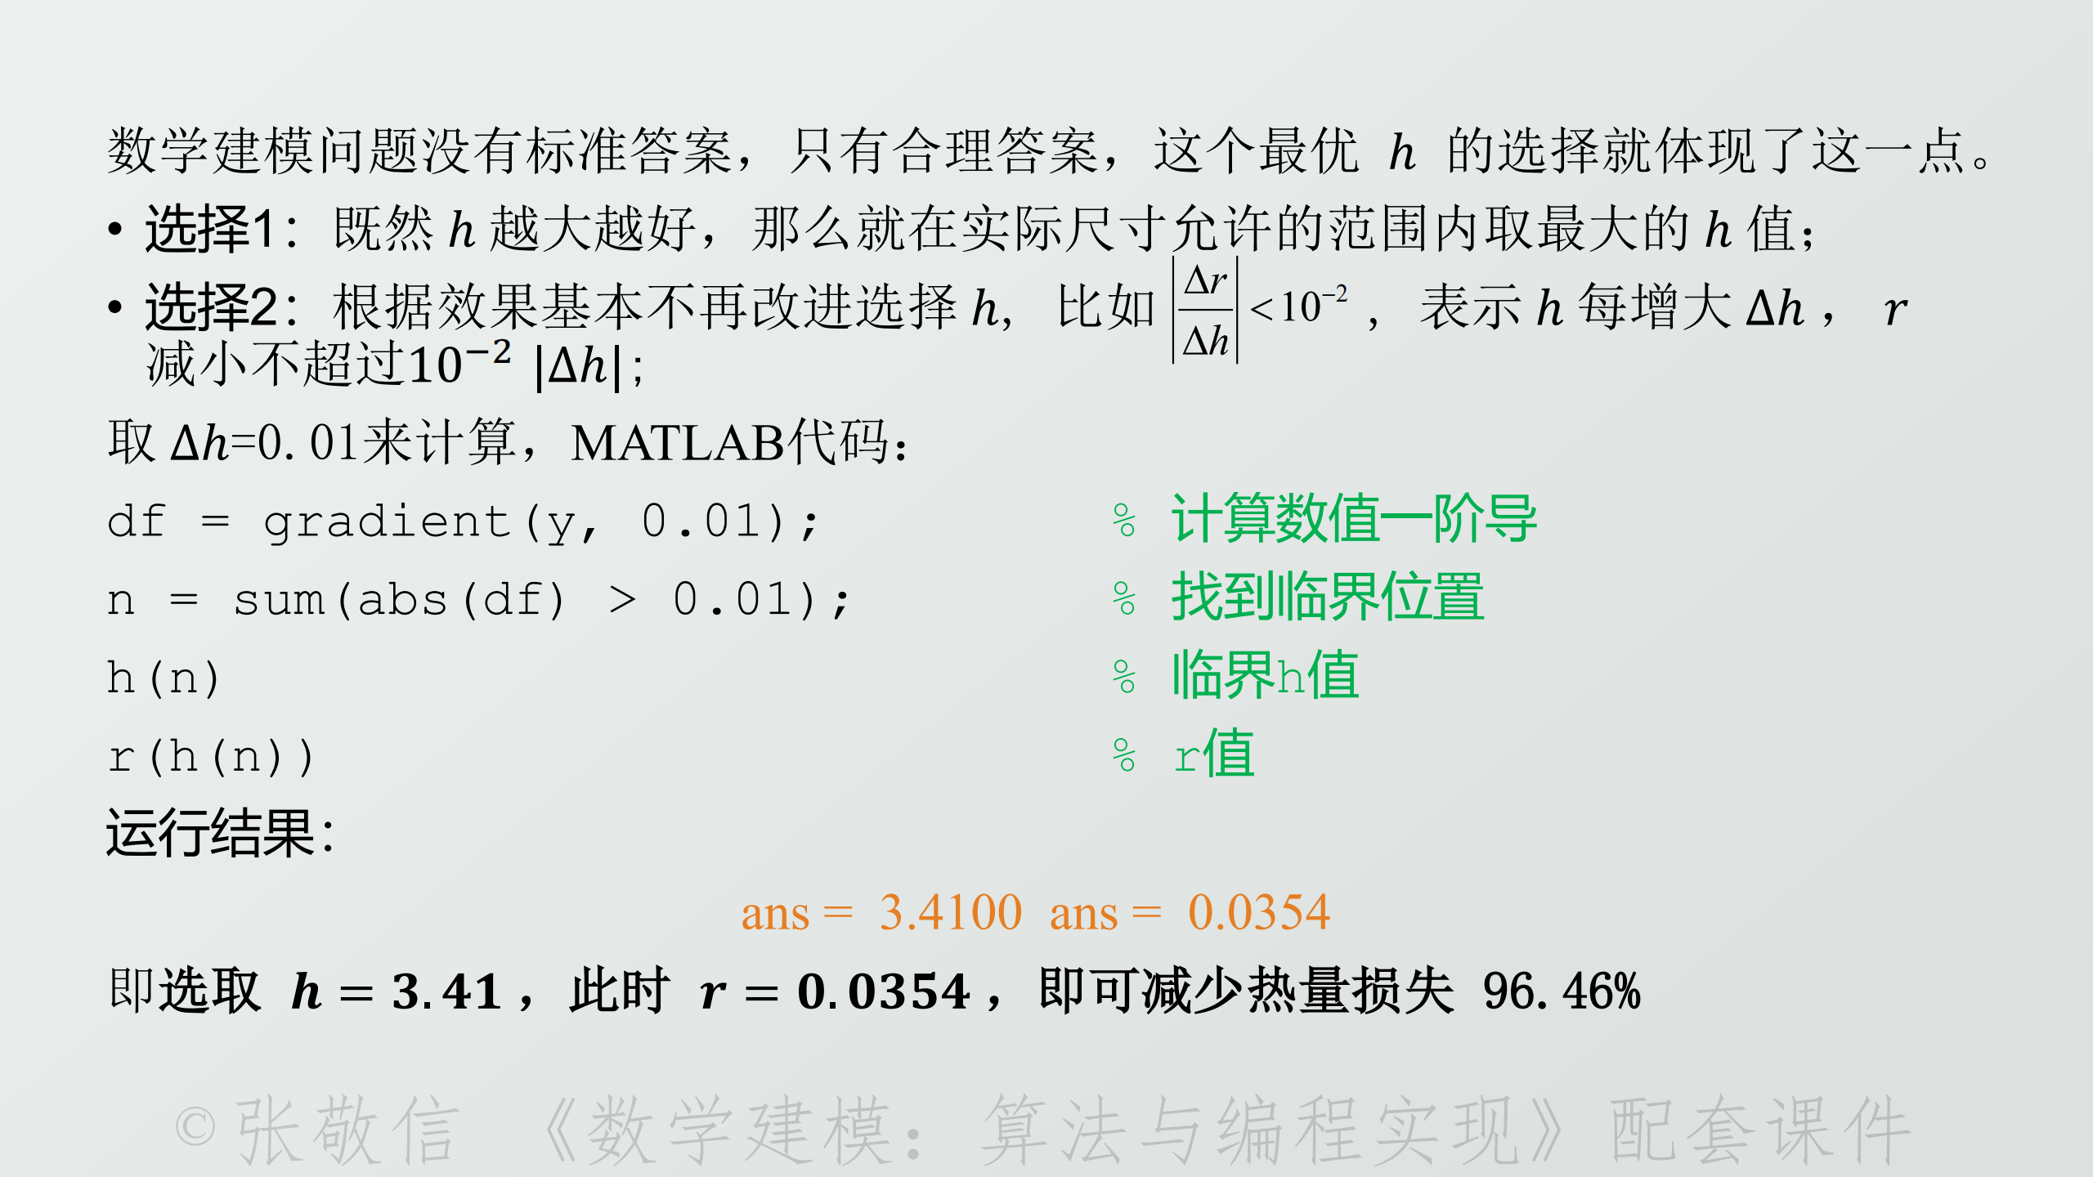

Slide 32
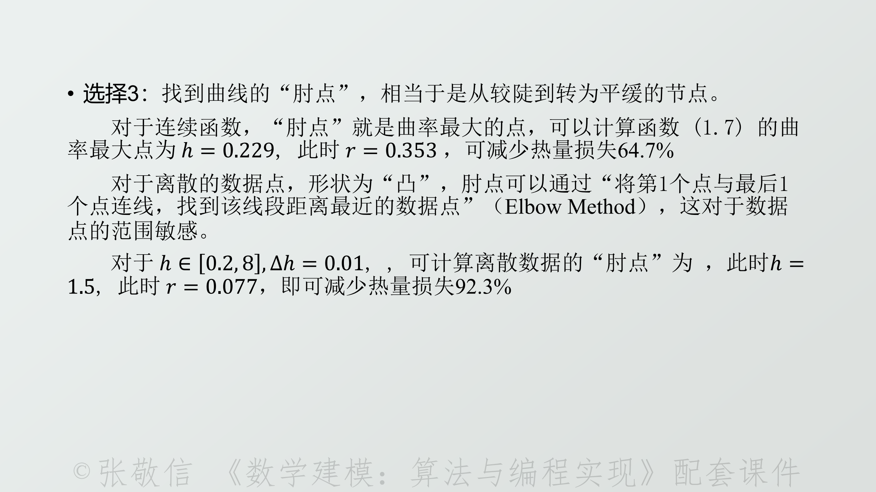

Slide 33
物理模型：双层玻璃窗功效
结合实际来看，应该选择第二种或第一种，这是因为适度增加空气层厚度基本不会增加成本，所以在权衡时就可以更倾向于增加层厚度，而不必过气于折中考虑。
不难发现，两层玻璃之所以有如此高的功效，主要是由于空气层极低的热传导系数，而这要求空气是干燥、不流通的，作为模型假设该条件在实际环境下不可能完全满足。
另外，房间热量还可以通过天花板、墙壁、地面等流失。所以实际上双层玻璃的功效会比模型结果差一些。

Slide 34
物理模型：双层玻璃窗功效
关键点5: 数学建模还需要做结果检验，通常包括误差分析、稳定性分析、灵敏度分析，以确定模型解决实际问题的效果和实际应用范围。
误差分析：数学模型一般是忽略了很多实际因素建立的理想化模型，误差分析考虑若将忽略的某因素加入到模型中，会产生怎样的变化；
稳定性分析：如果算法的原始数据有误差，计算过程的舍入误差是否会增长；预测模型可以直接将预测结果与实际结果做比较，分析误差。
灵敏度分析：是对模型的一些主要参变量做一些变动，分析模型结果会有怎样的变化。

Slide 35
物理模型：舰艇的快速会合模型
资料来源：韩中庚，数学建模实用教程－高教出版社
1. 问题的提出
某航空母舰派其护卫舰去搜寻其跳伞的
飞行员，护卫舰找到飞行员后，航母通知它
尽快返回与其汇合并通报了航母当前的航速
与方向，问护卫舰应怎样航行，才能与航母
汇合。
2.2.1 舰艇的快速会合模型

Slide 36
物理模型：舰艇的快速会合模型
２. 问题的分析与假设

Slide 37
物理模型：舰艇的快速会合模型

Slide 38
物理模型：舰艇的快速会合模型

Slide 39
物理模型：舰艇的快速会合模型

Slide 40
物理模型：飞越北极的数学模型
资料来源：韩中庚，数学建模实用教程－高教出版社
1. 问题的提出
2000年6月，扬子晚报发布消息：“中美航线下月可飞越北极，北京至底特律可节省4小时”，摘要如下：7月1日起，加拿大和俄罗斯将允许民航班机飞越北极，此改变可大幅度缩短北美与亚洲间的飞行时间．
据加拿大空中管制局估计，如飞越北极，底特律至北京的飞行时间可节省4小时．由于不需中途加油，实际节省的时间不止此数．试从数学上作出一个合理的解释.

Slide 41
物理模型：飞越北极的数学模型
2. 问题的分析
问题归结为求飞越指定各点球面上的短程线（或测地线）的航线与飞越直接连结北京上空10km和底特律上空10km的经过北极圈的新航线的时间差．
又由于假设飞机作时速为980km/h的匀速飞行，问题又归结为求相应的航程差．

Slide 42
物理模型：飞越北极的数学模型
3.模型的假设与符号说明
（1）对于飞机在机场起飞与降落过程的时间忽略不计，即飞机从Ａ地到Ｂ地的飞行时间只考虑飞越Ａ地上空10km和Ｂ地上空10km两点之间最短航线所用的时间；
（2）飞机在飞行过程中，途经各站起飞、降落及中途加油和等待调度所用的时间均忽略不计；
（3）飞机作时速为980km/h的匀速飞行，地球的自转和公转对飞机飞行的影响忽略不计；
（4）飞机的航线始终满足最短路线原则．

Slide 43
物理模型：飞越北极的数学模型

Slide 44
物理模型：飞越北极的数学模型
4.模型的建立与求解

Slide 45
物理模型：飞越北极的数学模型

Slide 46
物理模型：飞越北极的数学模型

Slide 47
物理模型：飞越北极的数学模型

Slide 48
物理模型：飞越北极的数学模型

Slide 49
一.问题提出
物理模型：崖高的估计
资料来源：浙江大学数学建模基地课件
假如你站在崖顶且身上带着一只具有跑表功
能的计算器，你也许会出于好奇心想用扔下
一块石头听回声的方法来估计山崖的高度，
假定你能准确地测定时间，你又怎样来推算
山崖的高度呢，请你分析一下这一问题。

Slide 50
物理模型：崖高的估计

Slide 51
物理模型：崖高的估计
除去地球吸引力外，对石块下落影响最大的当 属空气阻力。根据流体力学知识，此时可设空气阻力正比于石块下落的速度，阻力系 数K为常数，因而，由牛顿第二定律可得：
令k=K/m，解得
代入初始条件 v(0)=0，得c=－g/k，故有
再积分一次，得：

Slide 52

物理模型：崖高的估计
代入初始条 件h(0)=0，得到计算山崖高度的公式：
①
若设k=0.05并仍设 t=4秒，则可求 得h≈73.6米。
进一步深入考虑
多测几次，取平均值
听到回声再按跑表，计算得到的时间中包含了 反应时间
将e^{-kt}用泰勒公式展开并 令k→ 0+ ，即可得出前面不考虑空气阻力时的结果。
不妨设平均反应时间 为0.1秒 ，假如仍 设t=4秒，扣除反应时间后应 为3.9秒，代入 式①，求得h≈69.9米。
再一步深入考虑

Slide 53

物理模型：崖高的估计
还应考虑回声传回来所需要的时间。为此，令石块下落 的真正时间 为t1，声音传回来的时间记 为t2，还得解一个方程组：
这一方程组是非线性的，求解不太容易，为了估算崖高竟要去解一个非线性主程组似乎不合情理
相对于石块速度，声音速度要快得多，我们可 用方法二先求一次 h，令t2=h/340，校正t，求石块下落时间 t1≈t-t2将t1代入式①再算一次，得出崖高的近似值。例如， 若h=69.9米，则 t2≈0.21秒，故 t1≈3.69秒，求得 h≈62.3米。

Slide 54
一
物理问题
初等
模型
目录
Contents
二
经济问题
三
社会问题
四
经验模型
五
......

Slide 55
1.问题提出
经济模型：投入产出
资料来源：韩中庚，数学建模实用教程－高教出版社
社会的各个生产部门之间都存在某种关联关系．每一个生产部门都依赖于其他生产部门的产品或半成品，同时它也为其他生产部门的生产提供一定的条件.
问题：
如何在特定的经济形势下，确定各生产部门的投入产出水平，以及满足整个社会的生产需求.

Slide 56
2. 模型假设和模型
经济模型：投入产出
经济系统被划分为若干个生产实体或部门,每个部门生产一种产品 ；
每个生产部门将其他部门的原材料经过再加工生产形成本部门的产品.
消耗其他部门的原材料称为“投入”,生产的本部门产品称为“产出”.

Slide 57
经济模型：投入产出
三个部门的投入产出模型

Slide 58
经济模型：投入产出

Slide 59
经济模型：投入产出

Slide 60
经济模型：投入产出

Slide 61
3.模型结果和推广
经济模型：投入产出
实际中的问题:若直接消耗保持不变,根据确定的社会最终需求,如何确定各部门的总产出？或社会总需求发生改变,相应的总产出应如何改变？
若对任何的社会总需求(每个元素均为非负值),方程组(*)总有非负解,就称此投入产出模型表示的经济系统是可行的.

Slide 62
经济模型：投入产出

Slide 63
经济模型：投入产出

Slide 64
一
物理问题
初等
模型
目录
Contents
二
经济问题
三
社会问题
四
经验模型
五
......

Slide 65
1.问题提出
社会模型：信息加密与解密模型
资料来源：韩中庚，数学建模实用教程－高教出版社
信息加密和解密在通讯安全、保密与窃密和密码破译等方面的优势，均被认为是获得战争胜利的重要因素之一．特别是近几十年，随着计算机的发展，使得信息的加密与解密更成为全社会关注的重要问题．
问题：
设计一种对网络传输中的英文字母组成的文字信息进行加密和解密的方法．

Slide 66
2. 模型
社会模型：信息加密与解密模型

Slide 67
社会模型：信息加密与解密模型

Slide 68
社会模型：信息加密与解密模型

Slide 69
社会模型：信息加密与解密模型

Slide 70
1.问题提出
社会模型：城市交通流量模型
资料来源：韩中庚，数学建模实用教程－高教出版社
城市交通问题是一个普遍的社会问题，时刻掌握交通流的状况，也是城市交通管理的重要内容，受条件限制并不是随时都能掌握所有路上的交通流量。
问题：
通过已知部分路段的交通流量，帮助确定出该交通网络中,未知部分路段可能的交通流量数.
．

Slide 71
2. 模型
社会模型：城市交通流量模型
全部进入网络的车流量等于全部驶出网络的车流量；
全部进入一个节点的流量等于全部驶出该节点的车流量.

Slide 72
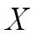
社会模型：城市交通流量模型
X的每一个分量，即为交通网络未知部分的具体流量。

Slide 73
1.问题提出
社会模型：森林资源管理模型
资料来源：韩中庚，数学建模实用教程－高教出版社
森林树木的生长，需要一个很长的时间周期.一般树木在幼树期生长很快，但并无实际的利用价值，随着时间的增加，利用价值也越来越大.随后，树木进入衰老期，其利用价值会逐渐下降.
问题：
为了维持森林的可持续性，应该采用何种砍伐策略，获得最大的经济效益.
．

Slide 74
2.模型假设
社会模型：森林资源管理模型
每年对森林中的树木砍伐一次，且只砍伐部分成材树木，使留下的树木和砍伐后补种的幼苗，经过一年的生长期后，回到原来数量；
将树木按生长年限分为n个等级，第k等级的树木在一年内最多可以生长成第k+1等级,也可能停留在第等级；
两次砍伐中无树木死亡,每一棵幼苗从种植后都能生长,直到成材收获；
所砍伐树木的销售价值依赖于树木的高度(等级)，不同高度树木价值不同.

Slide 75
3.符号说明
社会模型：森林资源管理模型

Slide 76
4.模型
社会模型：森林资源管理模型

Slide 77
社会模型：森林资源管理模型

Slide 78

社会模型：森林资源管理模型

Slide 79
社会模型：森林资源管理模型

Slide 80
社会模型：森林资源管理模型
5.模型的结果与推广

Slide 81
社会模型：森林资源管理模型

Slide 82
社会模型：森林资源管理模型

Slide 83
一
物理问题
初等
模型
目录
Contents
二
经济问题
三
社会问题
四
经验模型
五
......

Slide 84
经验模型
经验模型：
资料来源：浙江大学数学建模基地课件
当问题的机理非常不清楚难以直接利用其他知识来建模时，一个较为自然的方法是利用数据进行曲线拟合，找出变量之间的近似依赖关系即函数关系。
主要的方法有：
最小二乘法、插值与拟合

Slide 85

经验模型：最小二乘法
设经实际测量已得到n组数据（x_{i} , y_{i}），i=1,…, n。将数据画在平面直角坐标系中，见下图。如果建模者判断这n个点很象是分布在某条直线附近，令该直线方程为y=ax+b，进而利用数据来求参数a和b。由于该直线只是数据近似满足的关系式，故 y_{i}-(ax_{i}+b)=0一般不成立，但我们希望
如果建模者判断变量间的关系并非线性关系而是其他类型的函数，则可作 变量替换使之转化为线性关系或用类似方法拟合。
最小
y
y=ax+b
此式对a和b的偏导数均 为0，解相应方程组，求得：
其中 和 分别为x_{i}和y_{i}的平均值
(xi ,yi)
x
O

Slide 86

经验模型：最小二乘法
例1（举重成绩的比较）
重量级（上限体重）
成绩
抓举（公斤）
挺举（公斤）
举重是一种一般人都能看懂的运动，它共分九个重量级，有两种主要的比赛方法：抓举和挺举。 表中给出了到1977年底为止九个重量级的世界纪录。
52
109
141
56
120.5
151
60
130
161.5
显然，运动员体重越大，他能举起的重量也越大，但举重成绩和运动员体重到底是怎样关系的，不同量级运动员的成绩又如何比较优劣呢？运动成绩是包括生理条件、心理因素等等众多相关因素共同作用的结果，要建立精确的模型至少现在还无法办到。但我们拥有大量的比赛成绩纪录，根据这些数据不妨可以建立一些经验模型。为简单起见，我们不妨取表中的数据为例。
67.5
141.5
180
75
157.5
195
82.5
170
207.5
90
180
221
110
185
237.5
110以上
200
255

Slide 87
经验模型：最小二乘法
模型1（线性模型）
将数据画在直角坐标系中可以发现，运动成绩与体量近似满足线性关系，只有110公斤级有点例外，两项成绩都显得较低。应用前面叙述的方法可求出近似关 系式L=kB+C，其中B为体重，L为举重成绩。你在作图 时L轴可以放 在50公斤或52公斤处，因为没有更轻级别的比赛，具体计算留给读者自己去完成。

Slide 88
经验模型：最小二乘法
模型2（幂函数模型）
线性模型并未得到广泛的接受，要改进结果，能够想到的自然首先是幂函数模型，即令L=kBª，对此式取对数，得 到lnL=lnk+a lnB。将原始数据也取对数，问题即转化了线性模型，可用最小二乘法求出参数。几十年前英国和爱尔兰采用的比较举重成绩优劣 的Austin公式：L′=L/B^{3/4}就是用这一方法求得的。

Slide 89
经验模型：最小二乘法
模型3（经典模型）
经典模型是根据生理学中的已知结果和比例关系推导出来的公式，应当说，它并不属于经验公式。为建立数学模型，先提出如下一些假设：
(1)举重成绩正比于选手肌肉的平均横截 面积A，即L=k₁A
(2)A正比于身高 l的平方，即 A=k₂l²
(3)体重正比于身高 l的三次方， 即B=k₃l³
根据上述假设，可得
显然，K越大则成绩越好，故可用 来比较选手比赛成绩的优劣。

Slide 90
经验模型：最小二乘法
模型4（O’ Carroll公式）
经验公式的主要依据是比例关系，其假设条件非常粗糙，可信度不大，因而大多数人认为它不能令人信服。1967年，O’ Carroll基于动物学和统计分析得出了一个现在被广泛使用的公式。O’ Carroll模型的假设条件是：
k越大成绩越好。因而建议根据的大小
比较选手成绩的优劣。
(1) L=k1Aª, a<1 (2) A=k2lb, b<2 (3) B-Bo =k3l³
假设(1)、(2)是解剖学中的统计规律，在假设 （3）中O’ Carroll将体重划分成两部分：B=B0+B1，B0为非肌肉重量。
根据三条假设可 得L=k(B-B0)^{β},k和β为两个常数，
此外，根据统计结果，他得出B0≈35公斤，
故有：

Slide 91
经验模型：最小二乘法
模型5（Vorobyev公式）
这是一个前苏联使用的公式。建模者认为举重选手举起的不光是重物，也提高了自己的重心，故其举起的总重量为L+B，可以看出，他们更重视的是腿部肌肉的爆发力。应用与模型4类似的方法，得出了按
的大小比较成绩优劣的建议。

Slide 92
经验模型：最小二乘法
上述公式具有各不相同的基准，无法相互比较。为了使公式具有可比性，需要对公式稍作处理。例如，我们可以要求各公式均满足在 B=75公斤时有 L’=L，则上述各公式化为：
（1）Austin公式：
（2）经典公式：
（3）O’ Carroll公式：
（4）Vorobyev公式：

Slide 93
经验模型：最小二乘法
将公式（1）—（4）用来比较1976年奥运会的抓举成绩，各公式对九个级别冠军成绩的优劣排序如表 所示，比较结果较为一致，例如，对前三名的取法是完全一致的，其他排序的差异也较为微小。
体重
(公斤)
抓举成绩
(公斤)
Austin
经典公式
O’ Carroll
Vorobyev
52
105
138.2(7)
134.0(8)
139.7(8)
138.8(7)
56
117.5
146.3(4)
142.8(6)
145.7(4)
146.6(4)
60
125
147.8(3)
145.0(3)
146.2(3)
147.7(3)
67.5
135
146.1(5)
144.8(5)
144.7(6)
145.8(5)
75
145
145.0(6)
145.0(3)
145.0(5)
145.0(6)
82.5
162.5
151.3(1)
152.2(1)
153.5(1)
152.1(1)
90
170
148.3(2)
150.5(2)
152.9(2)
150.3(2)
110
175
131.8(8)
135.6(7)
141.9(7)
138.5(8)

Slide 94
经验模型：最小二乘法
例2 体重与身高的 关系
身高 h（米）
0.75
0.86
0.96
1.08
1.12
我们希望建立一个 体重与身高之间的关系式，不难看出两者之间的关系不易通过机理的分析得出，不妨可以采取 统计方法，用数据来拟合出与实际情况较为相符的经验公式。 为此，我们先作一番抽样调查，测量了十五个不同高度的人的体重，列成了 下表，在抽样时，各高度的人都需经适当挑选，既不要太胖也不要太瘦。
体重 w（公斤）
10
12
15
17
20
身高 h（米）
1.26
1.35
1.51
1.55
1.60
将表中的数画 到h-w平面上，你会发现这些数据分布很接近某一指数曲线。为此， 对h和w均取对数，令x=lnh，y=lnw，将（xi，yi）再画到x-y平面中去（i=1,…,15），这次你会发现这些点几乎就分布在一条直线附近，令此直线的 方程为y=ax+b，用最小二乘法求 得a≈2.3,b≈2.82，故可取y=2.32x+2.84，即lnw=2.32lnh+2.84，故有w=17.1h^{2.32}
体重 w（公斤）
27
35
41
48
50
身高 h（米）
1.63
1.67
1.71
1.78
1.85
体重 w（公斤）
51
54
59
66
75

Slide 95
经验模型：插值与拟合
资料来源：数学建模与数学实验（第3版）
在使用 最小二乘法 时，我们并未要求得到的拟合曲线一定要经过所有的样本点，而只是要求了总偏差最小。当实际问题要求拟合曲线必须 经过样本点 时，我们可以应用数值逼近中的 插值法。
根据实际问题的不同要求，存在多种不同的插值方法，有只要求过样本点的 拉格朗日插值法、牛顿插值法 等，有既要求过插值点（即样本点）又对插值点处的导数有所要求的样条（Spline）插值，甚至还有对插值曲线的凹凸也有要求的B样条插值法 。本课不准备详细介绍这些细致的插值方法，只是提请读者注意，在建立经验模型时，插值法也是可以使用的数学工具之一。

Slide 96
经验模型：插值
一维插值定义
已知 n+1个节点(x_{j}, y_{j}), j=0,1,...,n，其中x_{j}互不相同，不妨设
求任一插值点 的值
节点可视为由y=g(x)产生，g表达式复杂，或无封闭形式或未知。
•
•
•
•
•

Slide 97
经验模型：插值

Slide 98
经验模型：插值

Slide 99
经验模型：插值
拉格朗日(Lagrange)插值
特别地，两点一次(线性)插值多项式:
三点二次(抛物)插值多项式:

Slide 100
经验模型：插值

Slide 101
经验模型：插值

Slide 102
经验模型：插值

Slide 103
经验模型：插值

Slide 104
经验模型：插值

Slide 105
经验模型：插值

Slide 106
经验模型：插值

Slide 107
经验模型：插值

Slide 108
经验模型：插值

Slide 109
经验模型：插值

Slide 110
经验模型：插值

Slide 111
经验模型：插值

Slide 112
经验模型：插值

Slide 113
经验模型：插值

Slide 114
经验模型：拟合

Slide 115
经验模型：拟合

Slide 116
经验模型：拟合

Slide 117
经验模型：拟合

Slide 118
经验模型：拟合

Slide 119
经验模型：拟合

Slide 120
经验模型：拟合

Slide 121
经验模型：拟合

Slide 122
经验模型：拟合

Slide 123
经验模型：拟合

Slide 124
经验模型：拟合

Slide 125
经验模型：拟合

Slide 126
经验模型：拟合

Slide 127
经验模型：拟合

Slide 128
经验模型：拟合

Slide 129
一
物理问题
初等
模型
目录
Contents
二
经济问题
三
社会问题
四
经验模型
五
......

Slide 130
具体例子可以看相关教材，例如电阻、给药方案、水塔流量估计等问题，此处略。

Slide 131
谢谢大家！

